Slide 1
ГОРОДА - ГЕРОИ
Мурманск
Ленинград
Тула
Москва
Смоленск
Брест
Минск
Волгоград
Керчь
Киев
Одесса
Новороссийск
Севастополь

Slide 2
Город – герой Москва
УКАЗ ПРЕЗИДИУМА ВЕРХОВНОГО СОВЕТА СССР О ПРИСВОЕНИИ ГОРОДУ МОСКВЕ ПОЧЁТНОГО ЗВАНИЯ «ГОРОД-ГЕРОЙ»
За выдающиеся заслуги перед Родиной, массовый героизм, мужество и стойкость, проявленные трудящимися столицы Союза Советских Социалистических Республик города Москвы в борьбе с немецко-фашистскими захватчиками, и в ознаменовании 20-летия победы советского народа в Великой Отечественной войне 1941-1945 гг. присвоить городу Москве почетное звание «Город-Герой» с вручением ордена Ленина и медали «Золотая Звезда».
Москва, Кремль. 8 мая 1965 г. Председатель Президиума Верховного Совета СССР А. Микоян. Секретарь Президиума Верховного Совета СССР М. Георгадзе.

Slide 3
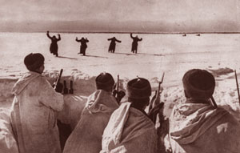
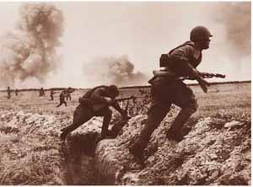
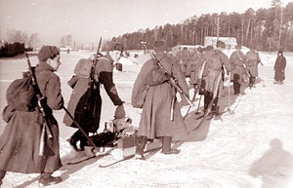
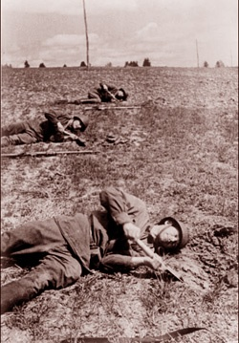
Лик войны
Сражение под Москвой продолжалось около семи месяцев –
с 30 сентября 1941 года по 20 апреля 1942 года.

Slide 4
Город – герой
Ленинград
УКАЗ ПРЕЗИДИУМА ВЕРХОВНОГО СОВЕТА СССР О ВРУЧЕНИИ ГОРОДУ-ГЕРОЮ ЛЕНИНГРАДУ
МЕДАЛИ «ЗОЛОТАЯ ЗВЕЗДА»
За выдающиеся заслуги перед Родиной, мужество и героизм, проявленные трудящимися города Ленинграда в борьбе с немецко-фашистскими захватчиками в тяжелых условиях длительной вражеской блокады,
и в ознаменование 20-летия победы советского народа в Великой Отечественной войне 1941-1945 гг. вручить городу-герою Ленинграду,
ранее награжденному за эти заслуги орденом Ленина,
медаль «Золотая Звезда».
Москва, Кремль. 8 мая 1965 г. Председатель Президиума Верховного Совета СССР А. Микоян. Секретарь Президиума Верховного Совета СССР М. Георгадзе.

Slide 5
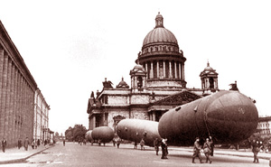
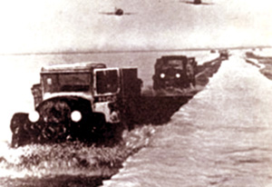
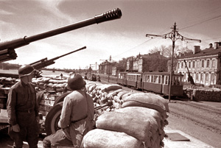
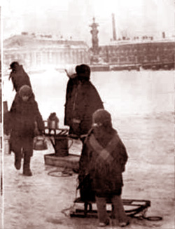
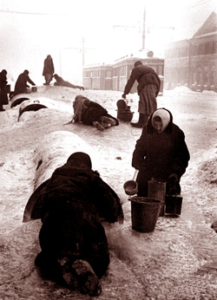
Лик войны
Кольцо блокады Ленинграда было прорвано
18 января 1943 года.

Slide 6
Город – герой
Волгоград
УКАЗ ПРЕЗИДИУМА ВЕРХОВНОГО СОВЕТА СССР О ВРУЧЕНИИ ГОРОДУ-ГЕРОЮ ВОЛГОГРАДУ
ОРДЕНА ЛЕНИНА И МЕДАЛИ «ЗОЛОТАЯ ЗВЕЗДА»
За выдающиеся заслуги перед Родиной, мужество и героизм, проявленные трудящимися города Волгограда в борьбе с немецко-фашистскими захватчиками, и в ознаменование 20-летия победы советского народа в Великой Отечественной войне 1941-1945 гг. вручить городу-герою Волгограду, орден Ленина и медаль «Золотая Звезда».
Москва, Кремль. 8 мая 1965 г. Председатель Президиума Верховного Совета СССР А. Микоян. Секретарь Президиума Верховного Совета СССР М. Георгадзе.

Slide 7
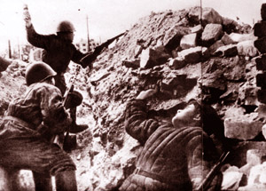
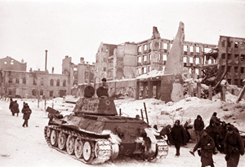
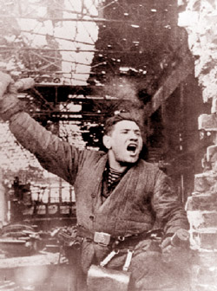
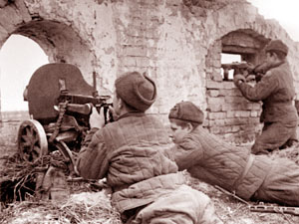
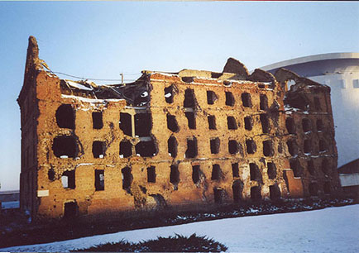
Лик войны
Битва за Сталинград длилась с
17 июля 1942 года по 2 февраля 1943 года.
Дом Павлова

Slide 8
Город – герой
Киев
УКАЗ ПРЕЗИДИУМА ВЕРХОВНОГО СОВЕТА СССР О ВРУЧЕНИИ ГОРОДУ-ГЕРОЮ КИЕВУ МЕДАЛИ «ЗОЛОТАЯ ЗВЕЗДА»
За выдающиеся заслуги перед Родиной, мужество и героизм, проявленные трудящимися города Киева в борьбе с немецко-фашистскими захватчиками, и в ознаменование 20-летия победы советского народа в Великой Отечественной войне
1941-1945 гг. вручить городу-герою Киеву, ранее награжденному за эти заслуги орденом Ленина, медаль «Золотая Звезда».
Москва, Кремль. 8 мая 1965 г. Председатель Президиума Верховного Совета СССР А. Микоян.
Секретарь Президиума Верховного Совета СССР М. Георгадзе.

Slide 9
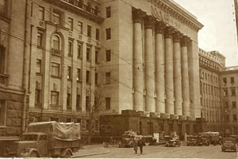
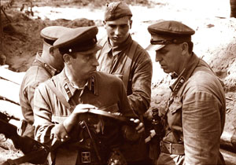
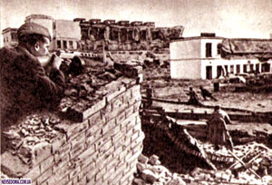
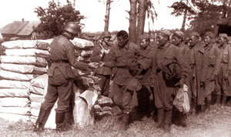
Лик войны
Героическая оборона Киева продолжалась 72 дня, с июля по сентябрь 1941 года, но город был оставлен. День освобождения Киева – 6 ноября 1943 года.

Slide 10
Город – герой
Минск
УКАЗ ПРЕЗИДИУМА ВЕРХОВНОГО СОВЕТА СССР О ПРИСВОЕНИИ ГОРОДУ МИНСКУ ПОЧЕТНОГО ЗВАНИЯ
"ГОРОД-ГЕРОЙ"
За выдающиеся заслуги перед Родиной, мужество и героизм, проявленные трудящимися города Минска в борьбе против гитлеровских оккупантов, большую роль в развертывании всенародного партизанского движения
в Белоруссии в годы Великой Отечественной войны и в ознаменовании
30-летия освобождения Белорусской ССР от немецко-фашистских захватчиков присвоить городу Минску почетное звание «Город-герой»
с вручением ордена Ленина и медали «Золотая Звезда».
Москва, Кремль. 26 июня 1974 г. Председатель Президиума Верховного Совета СССР Н. Подгорный.
Секретарь Президиума Верховного Совета СССР М. Георгадзе.

Slide 11
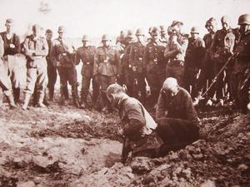
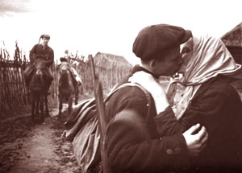
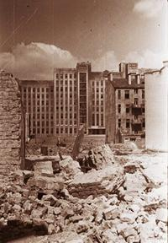
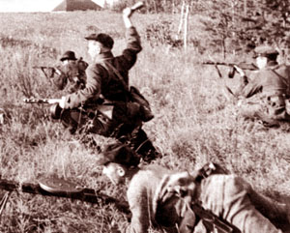
Лик войны
Три года в Минске продолжалась оккупация. Освобождён город 3 июля 1944 года.

Slide 12
Город – герой
Одесса
УКАЗ ПРЕЗИДИУМА ВЕРХОВНОГО СОВЕТА СССР О ВРУЧЕНИИ ГОРОДУ-ГЕРОЮ ОДЕССЕ ОРДЕНА ЛЕНИНА
И МЕДАЛИ "ЗОЛОТАЯ ЗВЕЗДА"
За выдающиеся заслуги перед Родиной, мужество и героизм, проявленные трудящимися города Одессы в борьбе с немецко-фашистскими захватчиками, и в ознаменование 20-летия победы советского народа в Великой Отечественной войне 1941-1945 гг. вручить городу-герою Одессе орден Ленина и медали «Золотая Звезда».
Москва, Кремль. 8 мая 1965 г. Председатель Президиума Верховного Совета СССР А. Микоян.
Секретарь Президиума Верховного Совета СССР М. Георгадзе.

Slide 13
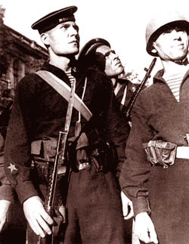
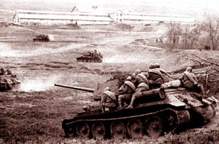
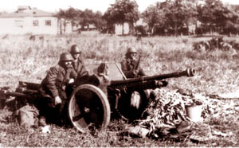
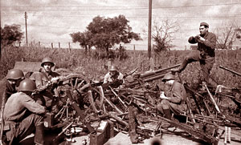
Лик войны
С 26 марта 1944 года началось наступление на приморскую группировку противника.
10 апреля 1944 года город был полностью освобождён.

Slide 14
Город – герой Севастополь
УКАЗ ПРЕЗИДИУМА ВЕРХОВНОГО СОВЕТА СССР О ВРУЧЕНИИ ГОРОДУ-ГЕРОЮ СЕВАСТОПОЛЮ
ОРДЕНА ЛЕНИНА И МЕДАЛИ "ЗОЛОТАЯ ЗВЕЗДА"
За выдающиеся заслуги перед Родиной, мужество и героизм, проявленные трудящимися города Севастополя в борьбе
с немецко-фашистскими захватчиками, и в ознаменование 20-летия победы советского народа в Великой Отечественной войне 1941-1945 гг. вручить городу-герою Севастополю орден Ленина и медали «Золотая Звезда».
Москва, Кремль. 8 мая 1965 г. Председатель Президиума Верховного Совета СССР А. Микоян.
Секретарь Президиума Верховного Совета СССР М. Георгадзе.

Slide 15
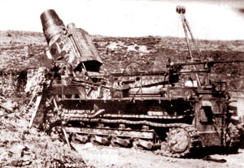
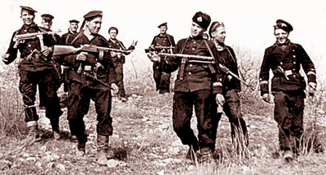
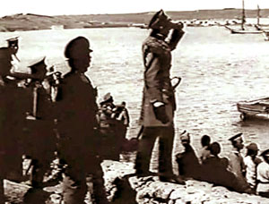
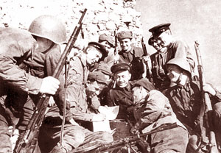
Лик войны
Севастополь был освобождён
9 мая 1944 года.

Slide 16
Город – герой Новороссийск
УКАЗ ПРЕЗИДИУМА ВЕРХОВНОГО СОВЕТА СССР О ПРИСВОЕНИИ ГОРОДУ НОВОРОССИЙСКУ
ПОЧЕТНОГО ЗВАНИЯ "ГОРОД-ГЕРОЙ" За выдающиеся заслуги перед Родиной, массовый героизм, мужество и стойкость, проявленные трудящимися Новороссийска и воинами Советской Армии, Военно-Морского Флота и авиации в годы Великой Отечественной войны, и в ознаменовании
30-летия разгрома фашистских войск при защите Северного Кавказа присвоить городу Новороссийску почетное звание «Город-Герой»
с вручением ордена Ленина и медали «Золотая Звезда».
Москва, Кремль. 14 сентября 1973 г. Председатель Президиума Верховного Совета СССР Н. Подгорный.
Секретарь Президиума Верховного Совета СССР М. Георгадзе.

Slide 17
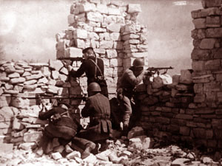
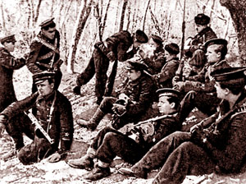
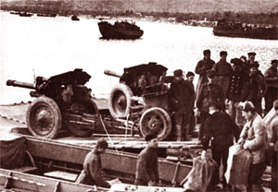
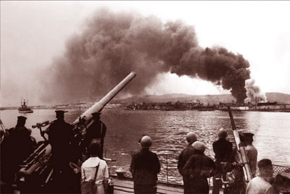
Лик войны
Героическая оборона Малой земли длилась 225 дней -
с февраля 1943 года по сентябрь 1943 года.

Slide 18
Город – герой
Керчь
УКАЗ ПРЕЗИДИУМА ВЕРХОВНОГО СОВЕТА СССР О ПРИСВОЕНИИ ГОРОДУ КЕРЧИ
ПОЧЕТНОГО ЗВАНИЯ "ГОРОД-ГЕРОЙ"
За выдающиеся заслуги перед Родиной, массовый героизм, мужество и стойкость, проявленные защитниками Керчи и воинами Советской Армии, Военно-Морского Флота и авиации в годы Великой Отечественной войны, и в ознаменование 30-летия разгрома фашистских войск при освобождении Крыма присвоить городу Керчи почетное звание «Город-Герой»
с вручением ордена Ленина и медали «Золотая Звезда».
Москва, Кремль. 14 сентября 1973 г. Председатель Президиума Верховного Совета СССР Н. Подгорный.
Секретарь Президиума Верховного Совета СССР М. Георгадзе.

Slide 19
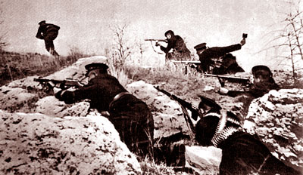
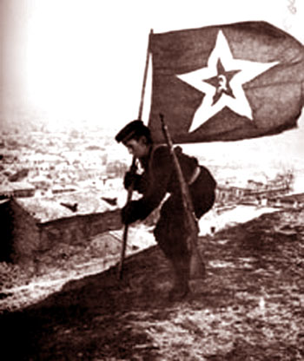
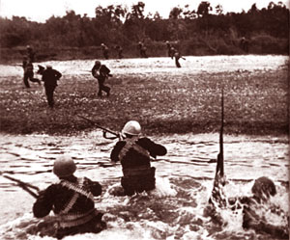
Лик войны
170 дней – с 16 мая по 31 октября 1942 года – в Аджимушкайских каменоломнях сражались
10 тысяч воинов и партизан. Оставшиеся в живых освобождены в ноябре 1943 года.

Slide 20
Город – герой Тула
УКАЗ ПРЕЗИДИУМА ВЕРХОВНОГО СОВЕТА СССР О ПРИСВОЕНИИ ГОРОДУ ТУЛЕ
ПОЧЕТНОГО ЗВАНИЯ "ГОРОД-ГЕРОЙ"
За мужество и стойкость, проявленные защитниками Тулы при героической обороне города, сыгравшую важную роль в разгроме немецко-фашистских войск под Москвой в период Великой Отечественной войны, присвоить городу Туле почетное звание «Город-Герой»
с вручением медали «Золотая Звезда».
Москва, Кремль. 7 декабря 1976 г. Председатель Президиума Верховного Совета СССР Н. Подгорный.
Секретарь Президиума Верховного Совета СССР М. Георгадзе.

Slide 21
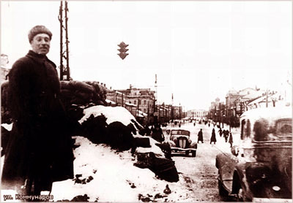
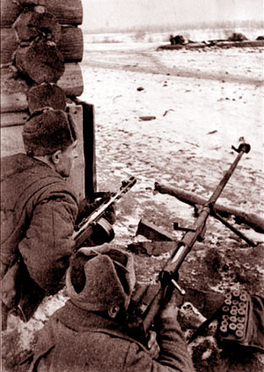
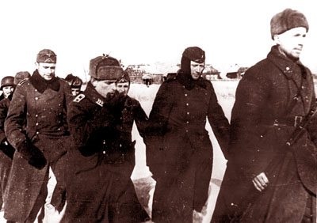
Лик войны
Октябрь – ноябрь 1941 года – освобождение оружейной столицы России Тулы.

Slide 22
Город – герой
Мурманск
УКАЗ ПРЕЗИДИУМА ВЕРХОВНОГО СОВЕТА СССР О ПРИСВОЕНИИ ГОРОДУ МУРМАНСКУ
ПОЧЕТНОГО ЗВАНИЯ "ГОРОД-ГЕРОЙ"
За мужество и стойкость, проявленные при защите Мурманска трудящимися города, воинами Советской Армии, Военно-Морского Флота в годы Великой Отечественной войны, присвоить городу Мурманску почетное звание «Город-герой»,
с вручением ордена Ленина и медали «Золотая Звезда».
Москва, Кремль. 6 мая 1985 г. Председатель Президиума Верховного Совета СССР Н. Подгорный. Секретарь Президиума Верховного Совета СССР М. Георгадзе.

Slide 23
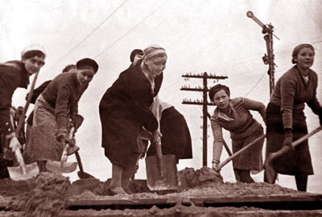
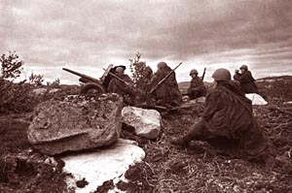
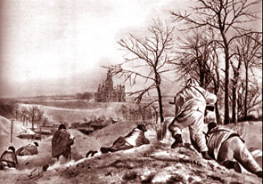
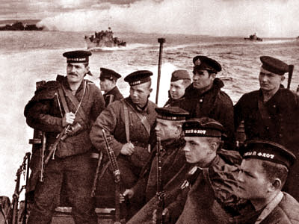
Лик войны
На долю Мурманска выпало 1200 военных дней и ночей. С первого дня войны город стал фронтовым. Военная угроза Мурманску снята в 1944 году.

Slide 24
Город – герой Смоленск
УКАЗ ПРЕЗИДИУМА ВЕРХОВНОГО СОВЕТА СССР О ПРИСВОЕНИИ ГОРОДУ СМОЛЕНСКУ
ПОЧЕТНОГО ЗВАНИЯ "ГОРОД-ГЕРОЙ"
За мужество и стойкость, проявленные защитниками Смоленска, массовый героизм трудящихся в борьбе против немецко-фашистских захватчиков в годы Великой Отечественной войны городу Смоленску присвоено почетное
звание «Город-герой» с вручением медали «Золотая Звезда».
Москва, Кремль. 6 мая 1985 г. Председатель Президиума Верховного Совета СССР Н. Подгорный. Секретарь Президиума Верховного Совета СССР М. Георгадзе.

Slide 25
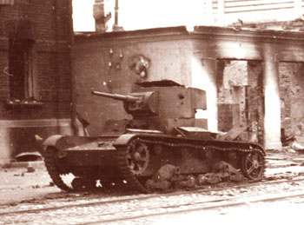
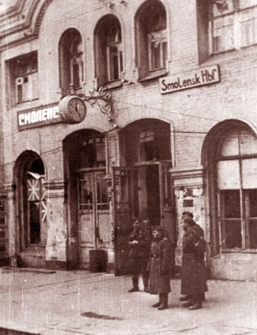
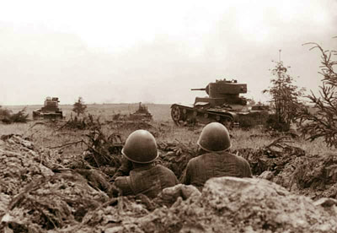
Лик войны
Весной 1942 года освобождены 25 из 42 оккупированных районов. После Московской, Сталинградской, Курской битв, летом 1943 года завершилось освобождение Смоленщины.

Slide 26
Брестская крепость-герой
УКАЗ ПРЕЗИДИУМА ВЕРХОВНОГО СОВЕТА СССР О ПРИСВОЕНИИ БРЕСТСКОЙ КРЕПОСТИ
ПОЧЕТНОГО ЗВАНИЯ "КРЕПОСТЬ-ГЕРОЙ"
Отражая вероломное и внезапное нападение гитлеровских захватчиков на Советский Союз, защитники Брестской крепости в исключительно тяжелых условиях проявили в борьбе с немецко-фашистскими агрессорами выдающуюся воинскую доблесть, массовый героизм и мужество, ставшие символом беспримерной стойкости советского народа.
Отмечая исключительные заслуги защитников Брестской крепости перед Родиной и в ознаменование 20-летия победы советского народа в период Великой Отечественной войне 1941 - 1945 гг., присвоить Брестской крепости почетное звание «Крепость-Герой» с вручением ордена Ленина и медали «Золотая Звезда».
Москва, Кремль. 8 мая 1965 г. Председатель Президиума Верховного Совета СССР А. Микоян.
Секретарь Президиума Верховного Совета СССР М. Георгадзе.

Slide 27
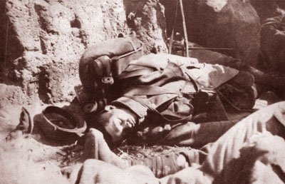
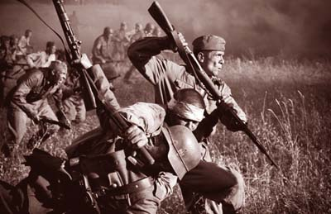
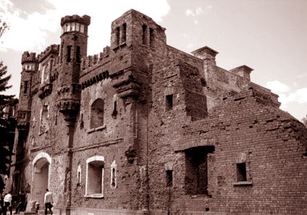
Лик войны
В 4 часа утра 22 июня 1941 года на крепость обрушился бомбовый удар. Героическая оборона продолжалась до 20-х чисел июля 1941 года.

